Slide 1
Центр Радиоэлектронных систем и информационных технологий
при Ташкентском Университет информационных технологий
Криптографиянинг асосий масалалари
Лектор: Заведующий учебной кафедры №1 ЦРСИТ,
доктор физико-математических наук (DSc)
Курьязов Д.М.

Slide 2

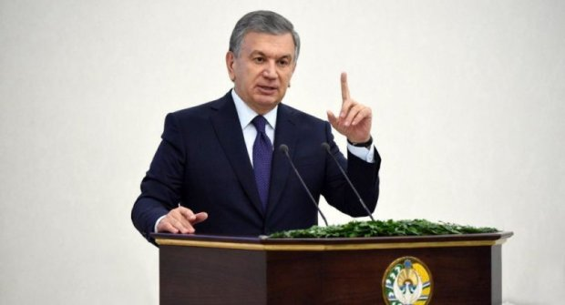

Ахборот коммуникация технологиялари соҳаси қанчалик ривож топган сари унинг афзаллиги ва қулайликларидан фойдаланиш билан бир қаторда бутун мамлакатимизда ахборот хавфсизлигини таъминлаш
энг долзарб масалага айланиб бормоқда.
Ш.Мирзиёев

Slide 3


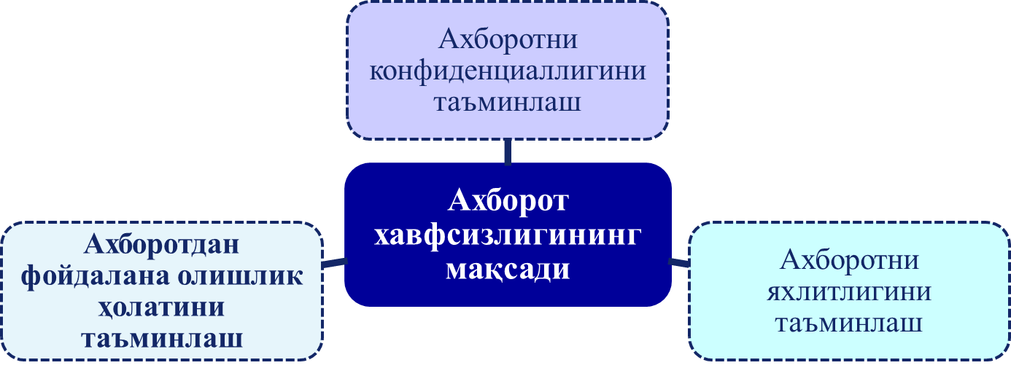
Ахборот хавфсизлиги – бу шахс, жамият ва давлатнинг ахборот сохасидаги манфаатларининг ҳимояланганлик даражаси.

Slide 4
Киберхавфсизлик тўғрисидаги қонун
ахборотлаштириш объекти — турли даражадаги ва мақсаддаги ахборот тизимлари, телекоммуникация тармоқлари, ахборотга ишлов беришнинг техник воситалари, ушбу воситалар ўрнатилган ва фойдаланиладиган хоналар;
кибержиноятчилик — ахборотни эгаллаш, уни ўзгартириш, йўқ қилиш ёки ахборот тизимлари ва ресурсларини ишдан чиқариш мақсадида кибермаконда дастурий таъминот ва техник воситалардан фойдаланилган ҳолда амалга ошириладиган жиноятлар йиғиндиси;
кибермакон — ахборот технологиялари ёрдамида яратилган виртуал муҳит;
кибертаҳдид — кибермаконда шахс, жамият ва давлат манфаатларига таҳдид солувчи шарт-шароитлар ва омиллар мажмуи;
киберхавфсизлик — кибермаконда шахс, жамият ва давлат манфаатларининг ташқи ва ички таҳдидлардан ҳимояланганлик ҳолати;
киберхавфсизлик ҳодисаси — кибермаконда ахборот тизимларининг ишлашида узилишларга ва (ёки) улардаги ахборотнинг очиқлиги, яхлитлиги ва ундан эркин фойдаланилишининг бузилишига олиб келган ҳодиса;
киберхавфсизлик объекти — ахборотнинг киберҳимоя қилинишини ҳамда миллий ахборот тизимлари ва ресурсларининг киберхавфсизлигини таъминлашга доир фаолиятда фойдаланиладиган ахборот тизимлари мажмуи, шу жумладан муҳим ахборот инфратузилмаси объектлари;
киберхавфсизлик субъекти — миллий ахборот ресурсларига эга бўлиш, улардан фойдаланиш ва уларни тасарруф этиш ҳамда улардан фойдаланиш бўйича электрон ахборот хизматлари кўрсатиш, ахборотни ҳимоя қилиш ҳамда киберхавфсизлик билан боғлиқ муайян ҳуқуқлар ва мажбуриятларга эга бўлган юридик шахс ва (ёки) якка тартибдаги тадбиркор, шу жумладан муҳим ахборот инфратузилмаси субъектлари;

Slide 5

Криптография
и основные задачи защиты информации
Криптография занимается методами преобразования информации, которые бы не позволили противнику извлечь ее из перехватываемых сообщений.
Основными задачами защиты информации (ЗИ)
в сети телекоммуникации являются следующие:
  обеспечение конфиденциальности информации;
  обеспечение целостности информации;
  обеспечение аутентификации информации;
  обеспечение невозможности отказа от факта авторства
  информации;
  генерация и распределение ключей среди пользователей.

Slide 6
Инструменты криптографии
1. Решением задачи криптографическими средствами обеспечения конфиденциальности информации являются алгоритмы шифрования данных (АШД).
2. Задачи обеспечения целостности, аутентификации, невозможности отказа от факта авторства информации решаются криптографическими алгоритмами Хеш – функции и ЭЦП.
3. Задача генерации стойких ключей решается средствами генерации:
  псевдослучайных последовательностей, которые имеют математическую модель описания процесса последовательной выработки с последующей проверкой на критерий случайности (критерий Колмогоров, критерий Смирнова и др);
  истинно случайных последовательностей, которые базируются на изменении параметров физических свойств некоторого реального объекта и следовательно не описаются математическими моделями.
4. Задача распределения ключей решается криптографическими алгоритмами протоколов (обмен ключами и аутентификации) распределения ключей среди пользователей сети.

Slide 7
Виды сообщений в сети телекоммуникаций
сообщения в сети телекоммуникаций
Документальное
Голосовое
Видео
Для ЗИ документального сообщения решаются все задачи криптографии, т.е. конфиденциальности, ЭЦП, генерации и распределения ключей
Для ЗИ голосового и видео сообщения решаются задачи: конфиденциальности, генерации
и распределения ключей

Slide 8
Криптографические средства ЗИ
криптографические средства ЗИ
Программные
Аппаратно – программные
Аппаратно –технические
базируются на программном продукте реализации криптографи-ческого
алгоритма, функциони-рование которого осуществляется
в сети телекоммуни-кации по средством компьютера
базируются на микропроцессорах (технические устройства, выполняющие арифметические и логические вычислительные операции)
и микроконтроллерах (технические устройства, имеющие возможности управления данными ввода и вывода,
т.е. преобразования аналоговых сигналов
в цифровые и наоборот, выполнение арифметических и логических вычислительных операций, хранение исходных, промежуточных
и окончательных данных, и т.д.), функционируемых на основе криптографических алгоритмов
базируются на элементах электроники, которые функциони-руют
на основе криптографи-ческих алгоритмов

Slide 9
Криптографические средства ЗИ
Сообщения в сети телекоммуникаций
Документальное
Голосовое
Видео
Преимущественно больше применяются программные криптографические средства ЗИ
Преимущественно больше применяются аппаратно-программные и аппаратно – технические криптографические средства ЗИ

Slide 10
Тема 2. Периоды развития криптографии
Развитие криптографии, как науки разделяют на три периода:
1. Период до 1948 года считают эрой донаучной криптографии, поскольку достижения тех лет основаны на интуиции и «вере», не подкрепленных доказательствами (ручные шифры на основе разных таблиц, механическое шифрующее колесо (1790 г.), роторная шифрующая машина – Энигма (1917), шифр Вернама на основе двоичных кодов и др.);
2. Период с 1948 года до 1976 года считают новой эрой научной криптографии с секретными ключами. Данный период начат публикацией научной статьи К.Э.Шеннона «Теория связи в секретных системах»;
3. Период с 1976 года по настоящее время - активное развитие криптографии с открытыми ключами. Данный период начат публикацией научной статьи У. Диффи и М.Е.Хеллимана «Новые направления в криптографии».

Slide 11
Тема-3. О блочных стандартах симметричных АШД
В начале 1970-х годов, с развитием технологий передачи электронной информации в сетях ЭВМ, возникла необходимость защиты уже электронной информации. Компания International Business Machines (известная во всем мире как IBM) приступила к выполнению собственной программы научных исследований, посвященных защите информации в электронных сетях, в том числе и криптографии. В следствии такого развития научных исследований началось активное развитие технологии телекоммуникации в целом.
Компания IBM постаралась привлечь ряд университетских специалистов таких, как Стэнфордский университет и Массачусетский технологический институт, к разработке методов защиты электронной информации. Поскольку многие из специалистов этих университетов активно сотрудничали с военными кругами - соответственно основными потребителями криптографических методов сокрытия и защиты информации стали специалисты из военной разведки.
Команду разработчиков компании IBM, приступившую к исследованию систем шифрования с симметричной схемой использования ключей, возглавил доктор Хорст Фейстель, до того момента уже успевший тесно поработать с Клодом Шенноном в компании Bell Laboratories и ставший довольно известным криптографом.

Slide 12
О стандартах симметричных АШД
В 1972 году Национальный институт стандартов и технологии (National Institute of Standards and Technology, NIST), выступил инициатором программы защиты линий связи и компьютерных данных. NIST опубликовал требования к криптографическому алгоритму, который мог бы быть принят в качестве стандарта.
Было приведено несколько критериев оценки проекта:
  алгоритм должен обеспечивать высокий уровень стойкости;
  алгоритм должен быть полностью определен и легко понятен;
  стойкость алгоритма должна основываться на ключе
  и не должна зависеть от сохранения в тайне самого алгоритма;
  алгоритм должен быть доступен всем пользователям;
  алгоритм должен позволять адаптацию к различным применениям;
  алгоритм должен позволять экономичную реализацию
  в виде электронных приборов;
  алгоритм должен быть эффективным в использовании;
  алгоритм должен предоставлять возможности проверки;
  алгоритм должен быть разрешен для экспорта.

Slide 13
Американский стандарт DES
В 1974-76 годах был разработан алгоритм симметричного шифрования данных DES (Data Encryption Standard), в 1980 году был принят NIST (National Institute of Standards and Technolody США) в качестве стандарта (FIPS PUB 46). Было оговорено, что он будет пересматриваться каждые пять лет.
В 1983, 1985 и 1993 годах DES был повторно сертифицирован без всяких изменений.
В 1997 году NIST (Национальный институт стандартизации и технологии) объявил о начале программы по принятию нового стандарта криптографической защиты – стандарта XXI века для закрытия важной информации правительственного уровня, посчитав устаревшим DES по длине ключа (т.е. длина ключа 56 бит).

Slide 14
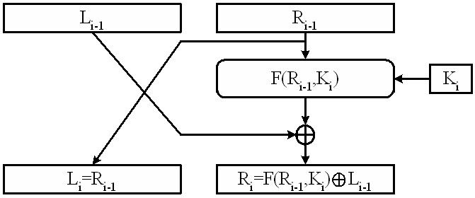
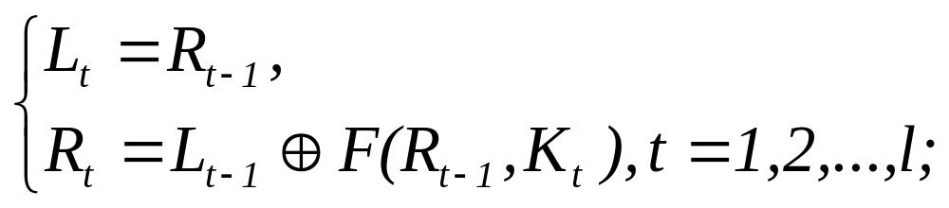
Сети Фейстеля
Математическая модель шифрования:

Slide 15
Применение сети Фейстеля
Применение сети Фейстеля встречается в ряде общепризнанных блочных симметричных алгоритмах шифрования данных таких как Lucifer, FEAL, Khufu, Khafre, LOKI, CAST, Blowfish, в том числе в стандартах DES, ГОСТ 28147-89 и других.
Перечисленные блочные симметричные алгоритмы шифрования данных, основанных на сети Фейстеля, отличаются друг от друга по конструкции F(X) функции.

Slide 16
Новый стандарт США (AES)
На конкурс были приняты 15 алгоритмов, разработанных криптографами 12 стран мира (Австралия, Бельгия, Великобритания, Германия, Израиль, Канада, Коста-Рика, Норвегия, США, Франция, Южная Корея и Япония).
Требования к кандидатам были следующие:
  криптоалгоритм должен быть открыто опубликован;
  криптоалгоритм должен быть симметричным блочным шифром, допускающим размеры ключей в 128, 192 и 256 бит;
  криптоалгоритм должен быть предназначен как для аппаратной, так и для программной реализации;
  крипталгоритм должен быть доступен для открытого использования в любых продуктах, т.е. не может быть запатентован, в противном случае патентные права должны быть аннулированы;
  криптоалгоритм подвергается изучению по следующим параметрам: стойкости, гибкости, реализуемости в смарт-картах.

Slide 17
Победитель конкурса
В октябре 2000 года конкурс был завершен. Победителем стал бельгийский шифр RIJNDAEL, который имеет наилучшее сочетание:
  стойкости;
  производительности;
  эффективности реализации;
  гибкости.
Его низкие требования к объему памяти делают его идеально подходящим для встроенных систем.
26 мая 2002 года на основе бельгийского шифра RIJNDAEL была принята окончательная версия стандарта AES FIPS-197, который не основан на сети Фейстеля в отличии от стандартов DES и ГОСТ 28147-89.
В алгоритме AES FIPS-197 все используемые преобразования обратимы. Его основное преимущество в использовании раундовых ключей длиной 128 бит (в модификациях 192 или 256 бит).
В алгоритме DES длина раундового ключа 48 бит, а в алгоритме ГОСТ 28147-89 длина раундового ключа 32 бит.

Slide 18
Российский стандарт АШД
В 1978 году в СССР была организована группа по созданию стандарта криптоалгоритма шифрования данных, который бы удовлетворял следующим требованиям:
  выполняемые операции в алгоритме должны быть совместимы с вычислительными возможностями компьютеров (например, значения данных и результаты вычисления по алгоритму должны быть не больше чем 32 разряда двоичного представления чисел);
  алгоритм должен быть открытым, т.е. его стойкость основываться на ключе и не должна зависеть от сохранения в тайне самого алгоритма.
В 1983 году была разработана микросхема (ЧИП - аппаратно-программной или аппаратно-технической) реализации криптоалгоритма симметричного блочного шифрования данных с длиной ключа 256 бит ГОСТ 28147-89, который как DES основан на сети Фейстеля. Автор-разработчик алгоритма Заботин Иван Александрович.

Slide 19
Анализ национальных криптоалгоритмов
O’zDSt 1105:2005 (АШД) ЦНТМИ (УЗАСИ) | O’zDSt 1105:2006 (АШД) ЦНТМИ (УЗАСИ) | O’zDSt 1105:2009 (АШД) «UNICON.UZ» (УЗАСИ)
O’zDSt 1106:2005 (Хэш) ЦНТМИ (УЗАСИ) | O’zDSt 1106:2006 (Хэш) ЦНТМИ (УЗАСИ) | O’zDSt 1106:2009 (Хэш) «UNICON.UZ» (УЗАСИ)
O’zDSt 1092:2005 (ЭЦП) ЦНТМИ (УЗАСИ) | O’zDSt 1092:2005 (ЭЦП) ЦНТМИ (УЗАСИ) | O’zDSt 1092:2009 (ЭЦП) «UNICON.UZ» (УЗАСИ)

Slide 20
Национальные криптографические алгоритмы
 | АШД | Хэш | ЭЦП
Гос.секретов | ГОСТ28147-89 | O’zDSt 1106:2009 2-алгоритм | O’zDSt 1092:2009 2-алгоритм
Негос.секретов | O’zDSt 1105:2009 | O’zDSt 1106:2009 1-алгоритм | O’zDSt 1092:2009 1-алгоритм

Slide 21
Требования для Государственного стандарта алгоритма шифрования данных КЗИ
Алгоритм должен быть блочного шифрования с симметричным ключом длиной не менее 128 бит и гибко модифицируемый по увеличению длины ключа, оставляя без изменения используемые преобразования;
Алгоритм должен быть полностью определен и легко понятен;
Стойкость алгоритма должна основываться на ключе и не должна зависеть от сохранения в тайне самого алгоритма;
Алгоритм должен быть предназначен как для аппаратной, так и для программной реализации;
Алгоритм должен позволять экономичную реализацию в виде электронных приборов;
Алгоритм должен быть эффективным в использовании, т.е. скорость шифрования должен быть высокой;
Корректность работы алгоритма должна быть легко проверяемой;
Алгоритм должен быть реализуем в смарт-картах, т.е. его программное обеспечение и функционирование не должны занимать много места в памяти процессора.

Slide 22
Заключение по АШД
С целю создания собственного (национального) криптографического средства ЗИ АШД следует осуществить следующие:
  Разработать блочный симметричный АШД и его ПО, удовлетворяющие условиям пунктов 1–8 приведенного требования, обосновать его стойкость;
  Разработать математическую модель и ПО генерации стойких ключей для предлагаемого АШД;
  Разработать криптографические алгоритмы протоколов распределения ключей: обмен ключами и аутентификации;
  Разработать аппаратно–программные и аппаратно–технические криптографические средства на основе предлагаемого АШД;
  Разработать методику использования криптографических средств (программных и аппаратных) в сети телекоммуникации.

Slide 23
ДОКЛАД ОКОНЧЕН

